Slide 1
Folie 64 – MSA-nahes Originaltraining
Komplette Prüfung unter Zeitvorgabe | Wahrscheinlichkeit | Klasse 10
Bearbeitungszeit: 60 Minuten
Gesamtpunktzahl: 40 Punkte
Hinweis: MSA-nahes Trainingsformat, keine offizielle Originalprüfung.
Strategie:
1. Aufgabe genau lesen
2. Skizze/Baumdiagramm/Tabelle nutzen
3. Rechenweg vollständig schreiben
4. Ergebnis interpretieren
5. Antwortsatz formulieren
© Schuljahr 2026/27

Slide 2
Aufgabe 1 – Münze und Würfel
4 Punkte
a) Eine faire Münze wird einmal geworfen. Bestimme P(Kopf).
b) Ein fairer Würfel wird einmal geworfen. Bestimme P(gerade Zahl).
c) Erkläre kurz, warum beide Wahrscheinlichkeiten gleich groß sind.
Lösungsweg:
© Schuljahr 2026/27

Slide 3
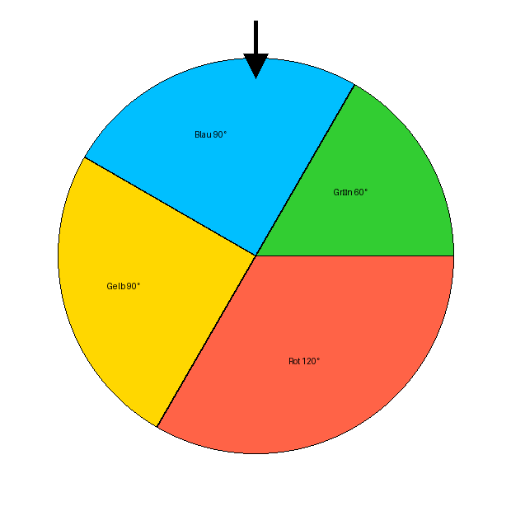
Aufgabe 2 – Glücksrad
4 Punkte
Das Glücksrad besitzt die Sektoren Rot 120°, Gelb 90°, Blau 90° und Grün 60°.
a) Berechne P(Grün).
b) Berechne P(Rot oder Blau).
c) Begründe, ob das Glücksrad fair ist.
Lösungsweg:
© Schuljahr 2026/27

Slide 4
Aufgabe 3 – Relative Häufigkeit
3 Punkte
Eine Klasse wirft eine Münze 200-mal. Kopf tritt 93-mal auf.
a) Berechne die relative Häufigkeit für Kopf.
b) Vergleiche mit der theoretischen Wahrscheinlichkeit.
c) Erkläre die Abweichung.
Lösungsweg:
© Schuljahr 2026/27

Slide 5
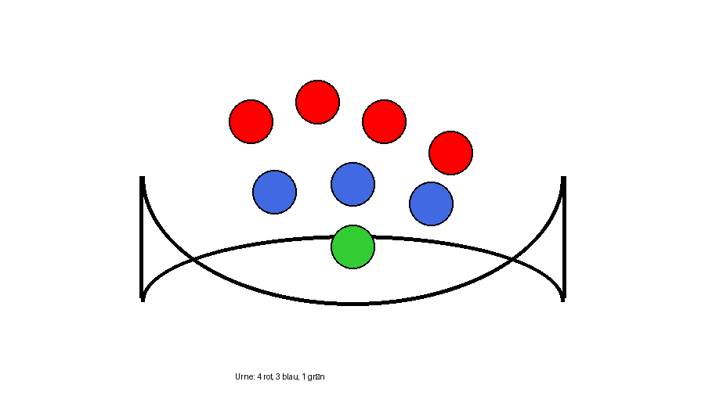
Aufgabe 4 – Urne: eine Ziehung
4 Punkte
In einer Urne liegen 4 rote, 3 blaue und 1 grüne Kugel. Eine Kugel wird zufällig gezogen.
a) Berechne P(Rot).
b) Berechne P(nicht Blau).
c) Gib beide Ergebnisse auch in Prozent an.
Lösungsweg:
© Schuljahr 2026/27

Slide 6
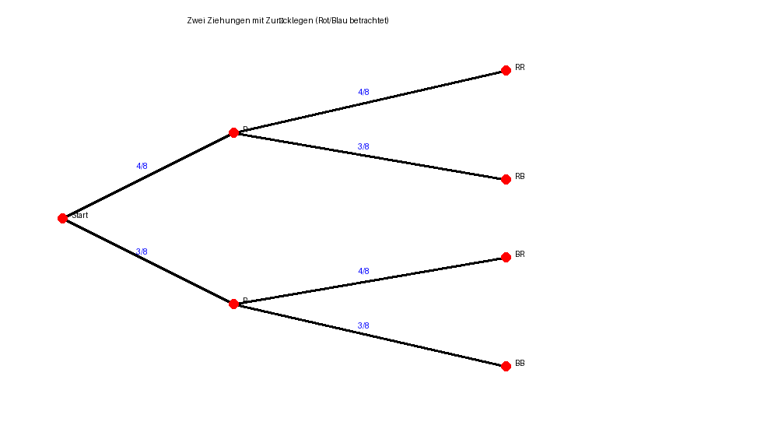
Aufgabe 5 – Ziehen mit Zurücklegen
5 Punkte
Aus der Urne aus Aufgabe 4 werden zwei Kugeln mit Zurücklegen gezogen.
a) Berechne P(zweimal Rot).
b) Berechne P(genau eine rote Kugel).
c) Erkläre, warum die Wahrscheinlichkeiten in der zweiten Ziehung gleich bleiben.
Lösungsweg:
© Schuljahr 2026/27

Slide 7
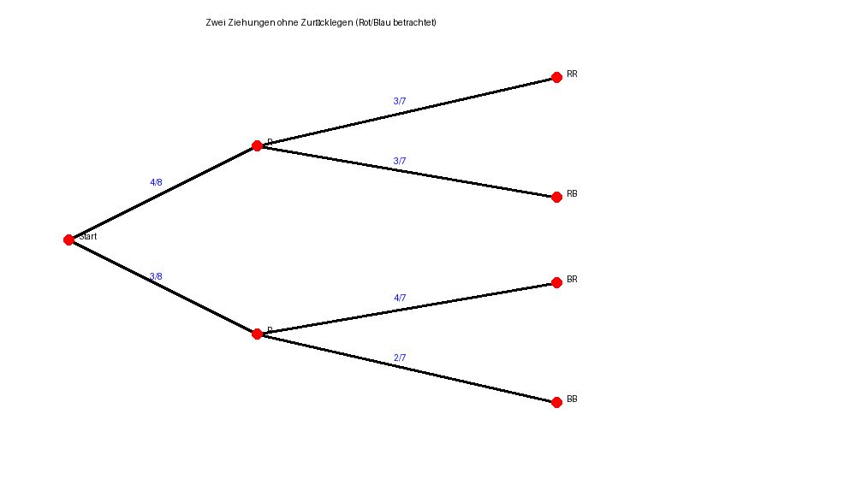
Aufgabe 6 – Ziehen ohne Zurücklegen
5 Punkte
Aus der Urne aus Aufgabe 4 werden zwei Kugeln ohne Zurücklegen gezogen.
a) Berechne P(zweimal Rot).
b) Berechne P(zuerst Rot, dann Blau).
c) Erkläre den Unterschied zum Ziehen mit Zurücklegen.
Lösungsweg:
© Schuljahr 2026/27

Slide 8
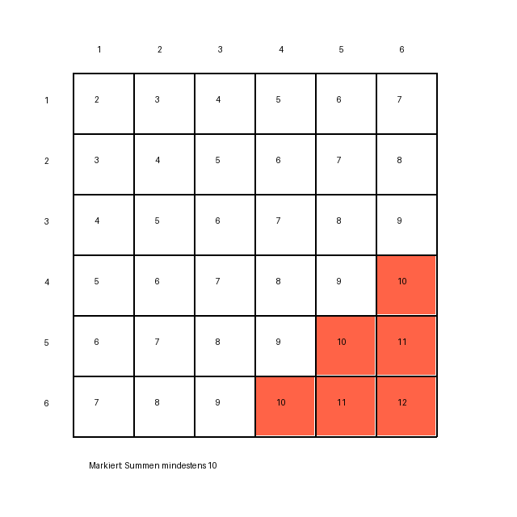
Aufgabe 7 – Zwei Würfel
5 Punkte
Zwei faire Würfel werden gleichzeitig geworfen.
a) Bestimme die Anzahl aller möglichen Ergebnisse.
b) Berechne die Wahrscheinlichkeit, dass die Augensumme mindestens 10 beträgt.
c) Formuliere einen Antwortsatz.
Lösungsweg:
© Schuljahr 2026/27

Slide 9
Aufgabe 8 – Erwartungswert
5 Punkte
Bei einem Spiel kostet ein Versuch 2 €. Man gewinnt 6 €, wenn eine 6 gewürfelt wird; sonst erhält man 0 €.
a) Berechne den durchschnittlich erwarteten Gewinn vor Abzug des Einsatzes.
b) Berechne den durchschnittlich erwarteten Nettowert nach Abzug des Einsatzes.
c) Beurteile, ob das Spiel fair ist.
Lösungsweg:
© Schuljahr 2026/27

Slide 10
Aufgabe 9 – MSA-Transferaufgabe
5 Punkte
Ein Glücksrad hat drei Gewinnfelder: 180° mit 0 €, 120° mit 2 € und 60° mit 9 €. Ein Spiel kostet 2 €.
a) Berechne den durchschnittlich erwarteten Gewinn.
b) Berechne den durchschnittlich erwarteten Nettowert.
c) Begründe, ob du das Spiel aus mathematischer Sicht empfehlen würdest.
Lösungsweg:
© Schuljahr 2026/27

Slide 11
Aufgabe 10 – Fehleranalyse
5 Punkte
Ein Schüler schreibt: „Bei zwei Ziehungen ohne Zurücklegen bleiben die Wahrscheinlichkeiten immer gleich, weil die Urne am Anfang gleich aussieht.“
a) Erkläre, warum diese Aussage falsch ist.
b) Verbessere die Aussage fachsprachlich.
c) Gib ein kurzes Beispiel mit Zahlen.
Lösungsweg:
© Schuljahr 2026/27

Slide 12
Lehrerteil – Musterlösungen
Schrittweise Lösungen und Bewertungshinweise
Die folgenden Folien enthalten vollständige Lösungswege für die gemeinsame Auswertung oder zur Lehrerhand.
© Schuljahr 2026/27

Slide 13
Musterlösung – Aufgabe 1
a) P(Kopf)=1/2=50 %.
b) Gerade Zahlen: 2,4,6 → 3 von 6. P=3/6=1/2=50 %.
c) In beiden Fällen gibt es gleich viele günstige wie ungünstige Ergebnisse.
© Schuljahr 2026/27

Slide 14
Musterlösung – Aufgabe 2
a) P(Grün)=60/360=1/6≈16,7 %.
b) P(Rot oder Blau)=(120+90)/360=210/360=7/12≈58,3 %.
c) Nicht fair: Die Sektoren sind unterschiedlich groß.
© Schuljahr 2026/27

Slide 15
Musterlösung – Aufgabe 3
a) 93/200=0,465=46,5 %.
b) Theoretisch: 50 %.
c) Zufallsschwankungen sind normal; bei vielen Wiederholungen nähert sich die relative Häufigkeit meist der theoretischen Wahrscheinlichkeit.
© Schuljahr 2026/27

Slide 16
Musterlösung – Aufgabe 4
Gesamt: 8 Kugeln.
a) P(Rot)=4/8=1/2=50 %.
b) Nicht Blau = Rot oder Grün = 5/8=62,5 %.
c) Prozentangaben siehe a) und b).
© Schuljahr 2026/27

Slide 17
Musterlösung – Aufgabe 5
Mit Zurücklegen bleibt die Urne gleich.
a) P(RR)=4/8·4/8=16/64=1/4=25 %.
b) Genau eine rote Kugel = Rot/Nicht-Rot oder Nicht-Rot/Rot. Nicht-Rot=4 Kugeln. P=4/8·4/8+4/8·4/8=32/64=1/2=50 %.
c) Die Kugel wird zurückgelegt; die Zusammensetzung bleibt gleich.
© Schuljahr 2026/27

Slide 18
Musterlösung – Aufgabe 6
Ohne Zurücklegen ändern sich die Anzahlen.
a) P(RR)=4/8·3/7=12/56=3/14≈21,4 %.
b) P(Rot dann Blau)=4/8·3/7=12/56=3/14≈21,4 %.
c) Ohne Zurücklegen wird eine Kugel entfernt; daher ändern sich Nenner und ggf. Zähler.
© Schuljahr 2026/27

Slide 19
Musterlösung – Aufgabe 7
a) 6·6=36 Ergebnisse.
b) Summe mindestens 10: (4,6),(5,5),(6,4),(5,6),(6,5),(6,6) → 6 Ergebnisse. P=6/36=1/6≈16,7 %.
c) Die Wahrscheinlichkeit beträgt 1/6.
© Schuljahr 2026/27

Slide 20
Musterlösung – Aufgabe 8
a) Durchschnittlicher Gewinn vor Einsatz: 6·1/6 + 0·5/6 = 1 €.
b) Nettowert: 1 € − 2 € = −1 €.
c) Das Spiel ist nicht fair für den Spieler; langfristig verliert er im Mittel 1 € pro Spiel.
© Schuljahr 2026/27

Slide 21
Musterlösung – Aufgabe 9
Wahrscheinlichkeiten: 0 €: 180/360=1/2; 2 €: 120/360=1/3; 9 €: 60/360=1/6.
a) Durchschnittlicher Gewinn: 0·1/2 + 2·1/3 + 9·1/6 = 2,17 €.
b) Nettowert: 2,17 € − 2,00 € = 0,17 €.
c) Mathematisch leicht vorteilhaft, aber nur langfristig.
© Schuljahr 2026/27

Slide 22
Musterlösung – Aufgabe 10
a) Falsch: Ohne Zurücklegen verändert sich die Urne nach der ersten Ziehung.
b) Richtig: Bei Ziehen ohne Zurücklegen hängen die Wahrscheinlichkeiten der zweiten Ziehung vom Ergebnis der ersten Ziehung ab.
c) Beispiel: 4 rote, 6 blaue. Nach Rot bleiben 3 rote und 6 blaue von 9 Kugeln.
© Schuljahr 2026/27

